Slide 1

Teamder

Slide 2
1. Mise en situation
Un vrai problème de société

Slide 3
J’ai toujours eu de la difficulté à trouver une équipe.
-Zoé P. 2023

Slide 4
Inspiration
Formation d’équipe avec des lacunes
Champs d’expertise limité

Slide 5
Ce que Teamder fait
Algorithme de création d’équipe
Augmentation de la cohésion
Variété de champs d’expertise au sein d’une équipe

Slide 6
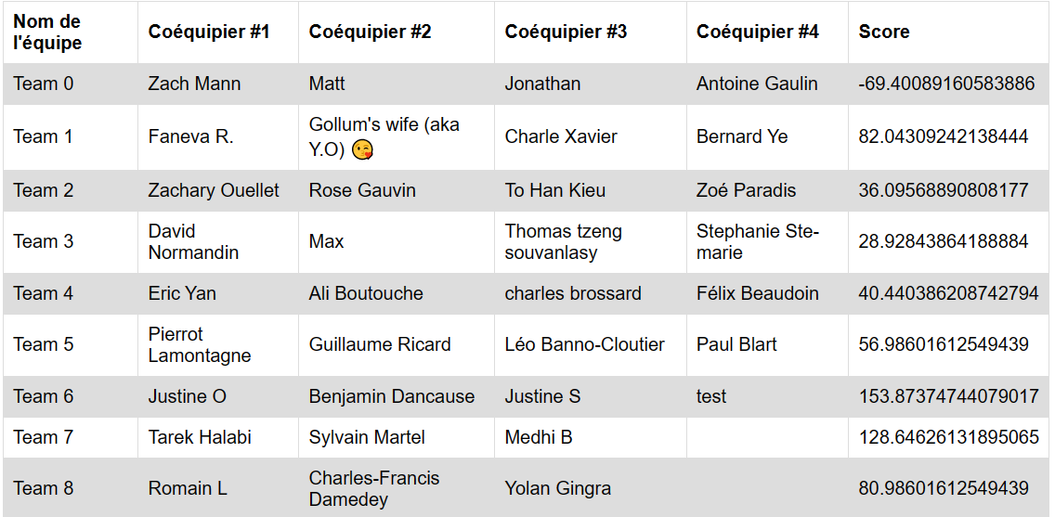
Équipes générées avec les données du Hackathon

Slide 7
34 participants
6 équipes de 4, 3 équipes de 3
C(34,4) = 34! / (4! * (34-4)!)
46 676 équipes possibles et encore plus de possibilités d’ensembles d’équipes

Slide 8
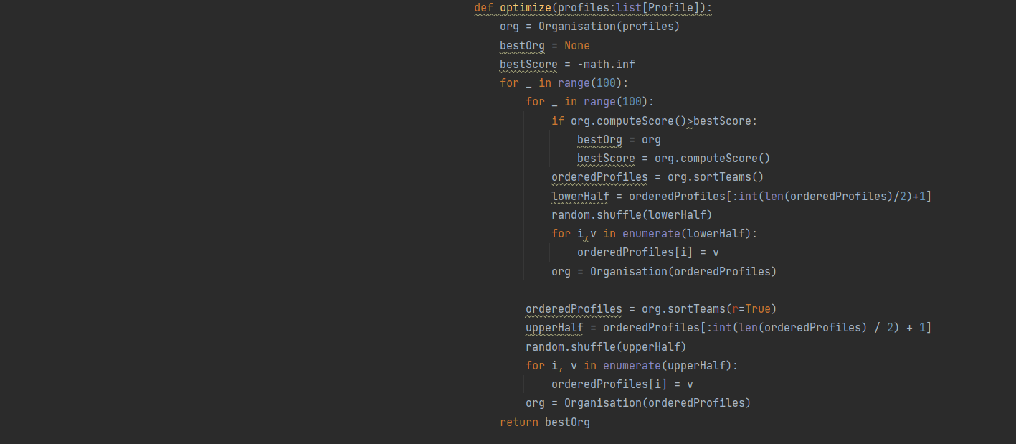
Comment ça marche
Acquisition de données avec un Google Forms
Extraction des informations avec un fichier .csv
Optimisation d’équipe avec une méthode de pointage
Exportation de la meilleure combinaison d’équipes à l’aide d’un fichier JSON
Affichage de ces données sur notre site web déployé avec Firebase

Slide 9
Les embuches
Pointage
Difficile de pondérer les valeurs
Combinaisons
Trop de combinaisons
Difficulté à implémenter un générateur de combinaison
Optimisations
Peu de connaissances sur l’optimisations de système discrets

Slide 10
Nos apprentissages
Plusieurs couches
Nous avons appris à mieux gérer des transferts de données entre different système (Google Forms, algorithmes, web, Firebase)
Difficulté d’optimiser des systèmes complexes
Les systèmes comme le notre sont complexes et il est difficile de trouver une bonne solution si on continu d’aggrandir la taille de l’échantillon

Slide 11
Le futur
Rendre le code plus flexible afin que l’organisateur puisse personalisé les critères et les directions d’optimisations.
Ex: Former des équipes de compétences équivalente, former des équipes les plus performantes possibles

Slide 12
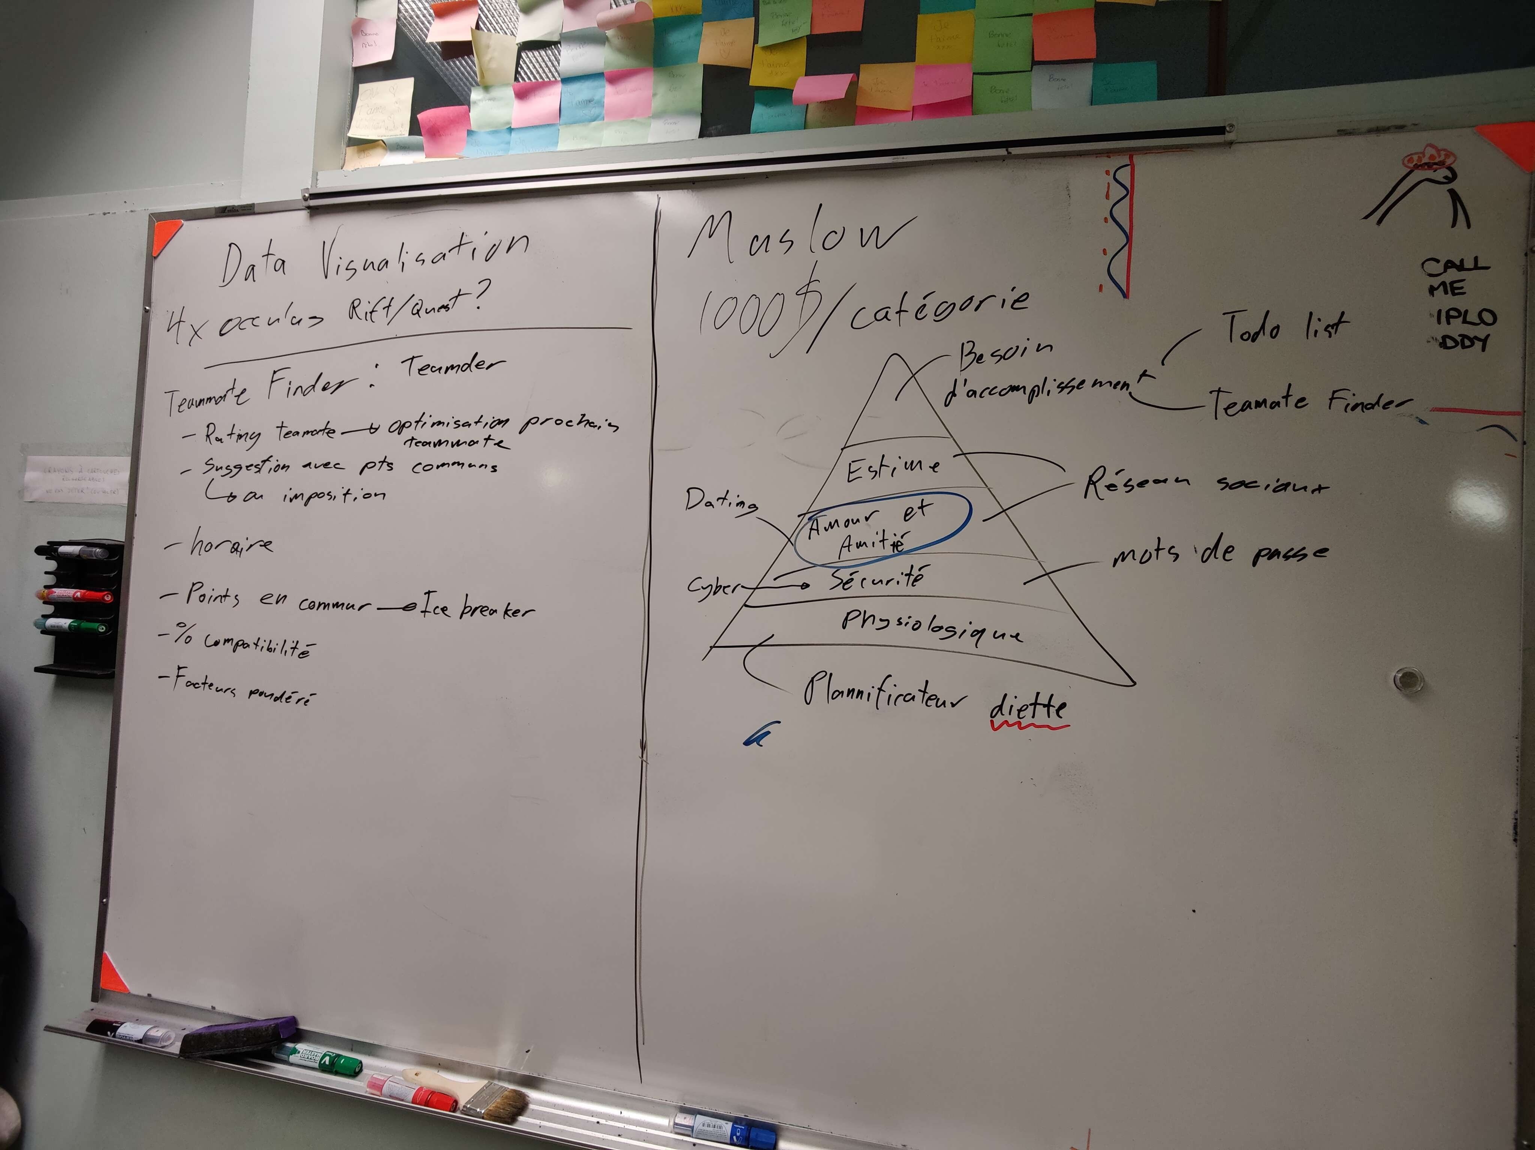
Expérience
Ce fut un plaisir de se creuser les méninges afin de trouver une solution technologique et innovante à un besoin essentiel comme les besoins d'appartenance.

Slide 13
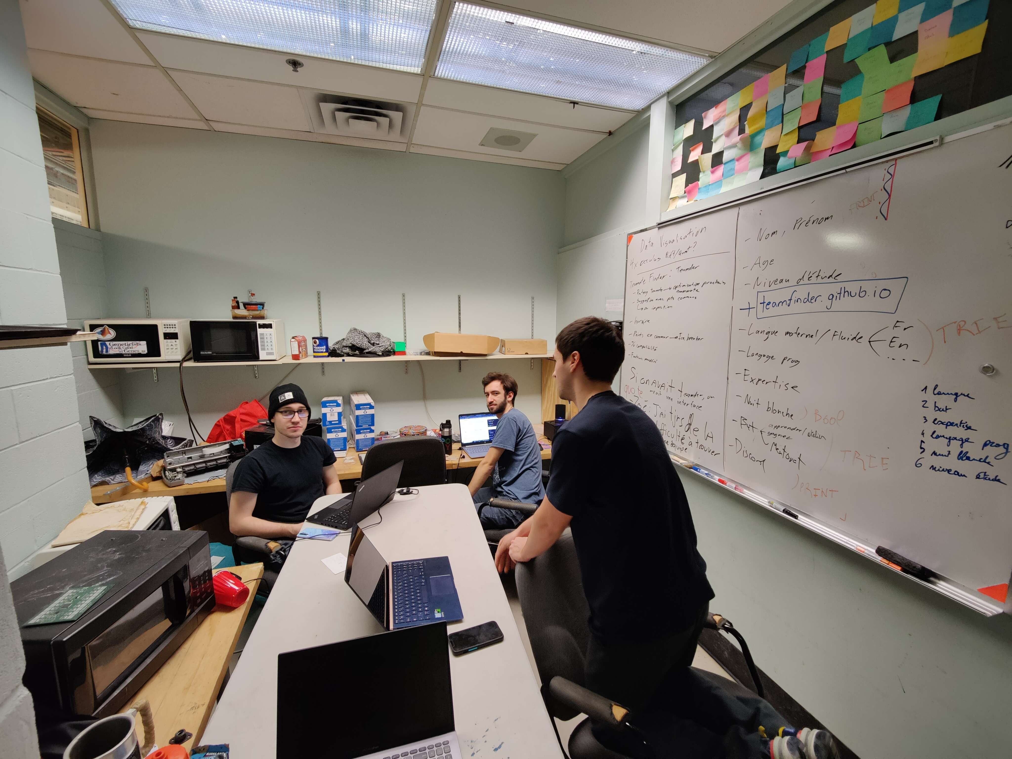
Merci!

Slide 14

Free templates for all your presentation needs
For PowerPoint and Google Slides
100% free for personal or commercial use
Ready to use, professional and customizable
Blow your audience away with attractive visuals

